Slide 1
1. TOPOLOGIA DE REDES DE COMPUTADORES
Topologia é a estrutura física de interconexão das várias estações.
Reflete
  Localização geográfica
  Fluxo de informações entre estações
  Confiabilidade do sistema

Slide 2
Fig. 1-1: Relação entre os Nós de Comunicações e as Estações

Slide 3
1.1 Redes Geograficamente Distribuídas
2.1.1 Topologia Totalmente Ligada
N(N-1)/2 ligações ponto a ponto necessárias
Custo de comunicação e hardware muito elevado.
Altamente confiável (Fig. 2-2)

Slide 5
1.1.2 Topologia em Laço
Totalmente inverso ao caso anterior
Ligações half-duplex
Baixo custo de comunicações e hardware
Pouco confiável
Baixa velocidade (Fig. 1-3)

Slide 6
Fig. 1-3: Topologia em Laço

Slide 7
1.1.3 Topologia Parcialmente Ligada
Topologia intermediária entre laço e totalmente ligada.
Topologia mais usada em redes de longa distância.
Pode ser feita por chaveamento de circuitos, mensagens ou pacotes.
Necessidade de definir mecanismos de endereçamento (Fig. 1-4, 1-5).

Slide 8
Fig. 1-4: Topologia Parcialmente Ligada

Slide 10
1.1.3 Topologia Parcialmente Ligada
Em redes comutadas por pacote há a necessidade de sistemas externos de controle responsáveis pelo:
  Roteamento
  Armazenamento de pacotes recebidos, e pacotes a serem transmitidos
  Sequenciação
  Detecção e correção de erros de transmissão e a retransmissão
  etc.
  Os ECD’s ou DSE’s ou IMPs são responsáveis pelas tarefas anteriores mencionadas. (Fig. 2-6)

Slide 12
1.1.5 Estrela ou Radial
Utilizado bastante em sistemas de computação “ tradicionais” .
Decisão de roteamento concentrada no nó central.
Ligação do tipo ponto-a-ponto
Simplicidade de implementação dos nós
Desvantagens para fluxo de comunicações entre as estações.

Slide 13
1.1.5 Estrela ou Radial
Problema de confiabilidade do sistema.
Grande número de nós implica em grande número de ligações
O nó central tem que suportar uma grande capacidade de processamento.
Topologia de ligações de sistema PBX: Compartilhamento de redes digitais e canais de voz em PBX digitais CPA. (Fig. 2-7)

Slide 14
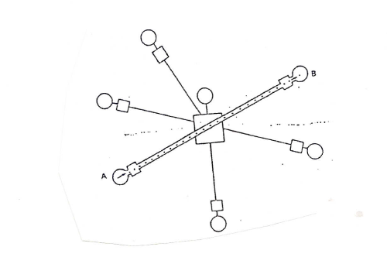

Slide 15
1.1.6 Topologia em Árvore
Normalmente associada a redes de longa distância.
Cada nó é conectado ao seu predecessor e ao seu sucessor.
Usa roteamento fixo.
Usa hierarquia de níveis.

Slide 16
1.1.6 Topologia em Árvore
Ligação do tipo ponto-a-ponto.
Simplicidade de conexão dos nós.
Nó de hierarquia superior suporta um tráfego maior.
Confiabilidade do sistema depende dos nós hierárquicos superiores. (Fig. 2-8)

Slide 18
1.2 Redes Locais e Metropolitanas
Baixa taxa de erro
Alta velocidades
Baixo custo
Privacidade
Topologias mais usadas: estrela, anel e barra.

Slide 19
1.2.1 Topologia em Estrela
Nó central (mestre) e estações secundárias (escravas)
Não possuem necessidade de roteamento.
O nó central pode realizar funções de:
  Chaveamento
  Processamento normal
  Compatibilidade de velocidades de comunicação entre o transmissor e o receptor
  Conversor de protocolos, etc

Slide 20
1.2.1 Topologia em Estrela
Baixa confiabilidade
Pouca modularidade
Desempenho dependente do nó central. (Fig. 1-9)

Slide 21
1.2.2 Topologia em Anel
Adaptado a redes locais de comunicação.
Elimina a necessidade do nó de comunicação central.
O fluxo de comunicação entre os nós tende a ser descentralizado.
Sem roteamento.
Redução da complexidade de instalação do meio físico.
Os nós são endereçados logicamente.

Slide 22
1.2.2 Topologia em Anel
Mensagens transmitidas. unidirecionalmente de nó em nó até atingir o nó destinatário.
Os nós intermediários funcionam como repetidores, permitindo um maior alcance.
Como não existe armazenamento intermediário de mensagem ao nível da sub-rede, pode-se obter em geral um melhor desempenho da rede em termos de atraso e vazão. (Fig 1-10)

Slide 24
Repetidores
Movem seletivamente mensagens da rede ou passam estas à frente para o próximo nó. (Fig. 1-11)

Slide 25
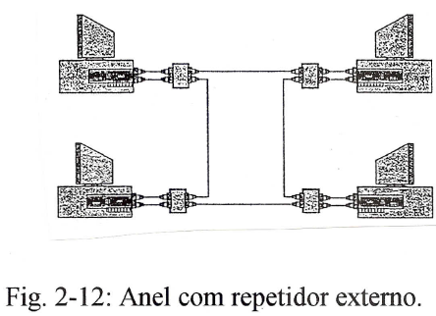
Repetidores
São alimentados e mantidos separados do hardware da estação. (Fig. 1-12)

